Slide 1
ポジトロニウムの寿命測定による
量子振動の観測
高柳遠林 宮川大輝 山岡慎治

Slide 2
1.実験の動機
ポジトロニウムの特徴
・純粋な束縛系QED
(質量が軽く弱い相互作用を無視できる)
・寿命が長い(O-Psで142ns程度)
素粒子実験で扱いやすいテーマ

Slide 3
ポジトロニウムを扱うならば、束縛系特有の超微細構造(Hyper Fine Structure)を観測してみたい！
電子
陽電子
電子
陽電子
パラポジトロニウム(S=0)
オルソポジトロニウム(S=1)
これらの状態間のエネルギー差をHyperFineSplittingと呼ぶ
~203GHz(0.84meV)

Slide 4
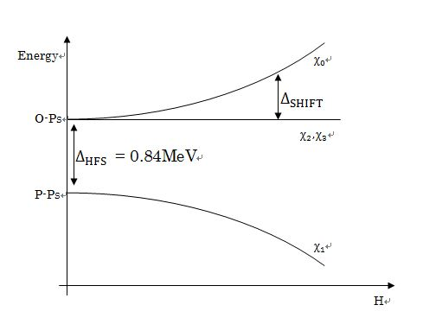

磁場をかけると…
x=0.275Hより磁場の強さと
ゼーマンシフトが測定できれば
HFSも測定できる。
x=0.275H

Slide 5

２．理論
オルソポジトロニウムの３γ decayの全断面積は
この時の振動数Ωとゼーマンシフトは同一である
振動数が測定できればHFSも測定できる。

Slide 6
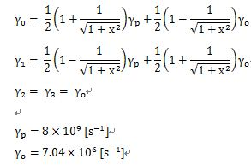

Slide 7
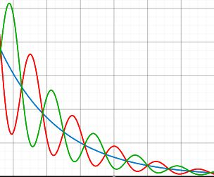
振動項と非振動項の比は
h=0.213P|sinθ sinα sin2β|
である。ここでP は陽電子の偏極率,θは磁場に対する偏極の方向,
αとβは磁場をz方向にとった時の方位角と偏角である。
β=45°
h
偏極
磁場
hが大きいと振動が確認しやすいので
緑と赤の矢印の方向にγ線検出器を配置
比較の為に振動しない青の矢印方向にも検出器を置く
time(ns)

Slide 8
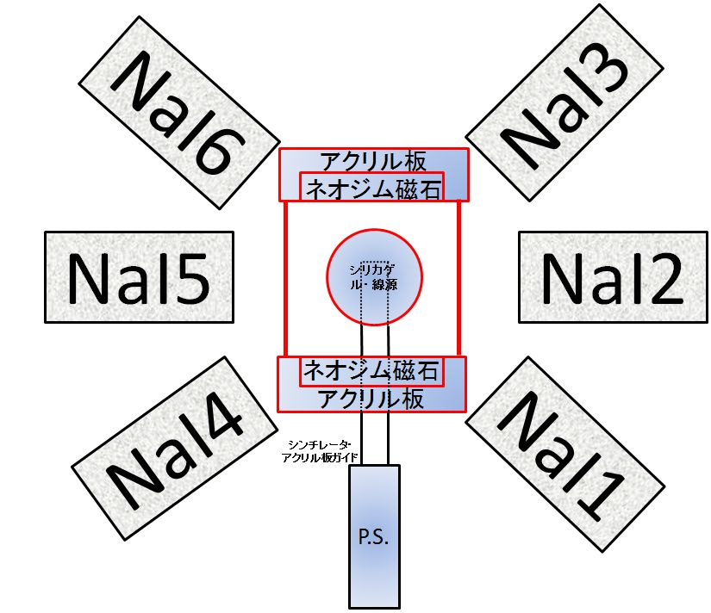
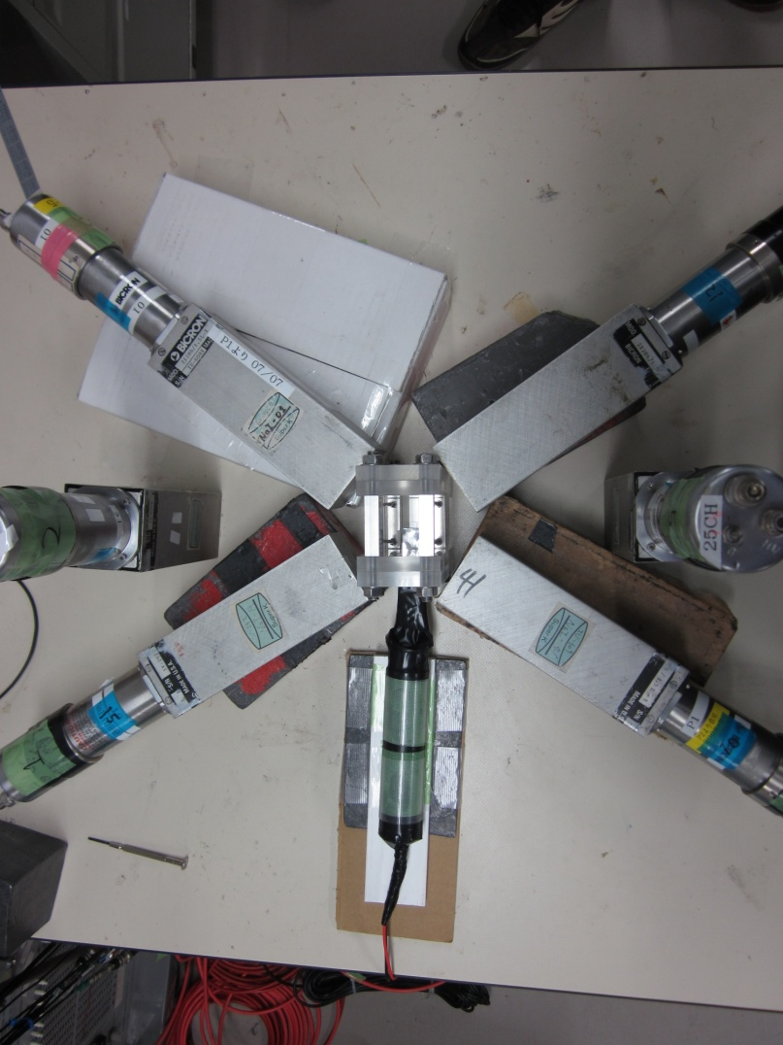
３．装置
NaI scintillator ×6
Plastic scintillator (R1398 ASSY)
シリカパウダー
NdFeB磁石 Φ50 ×5mm
Na22 (545keV)
Mylar(DuPont ,0.125mm)

Slide 9
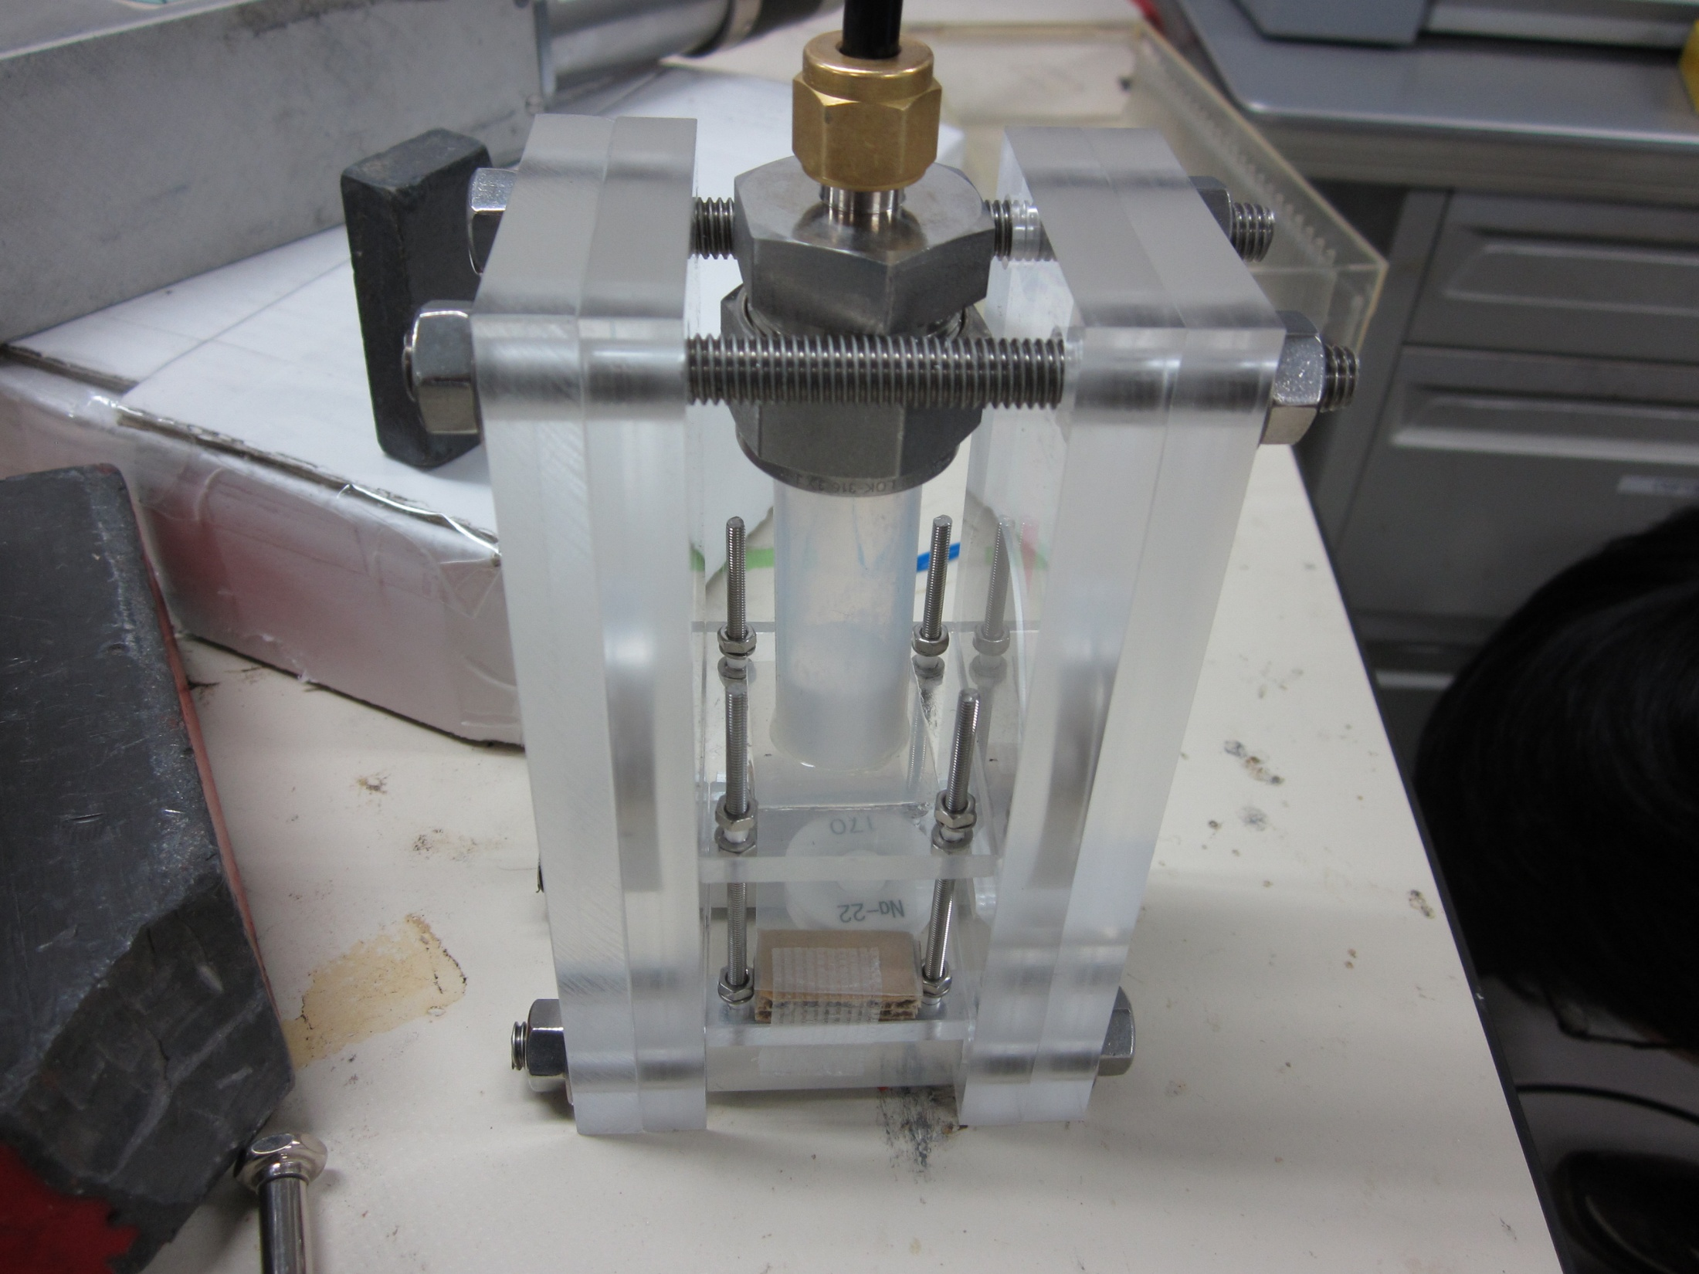
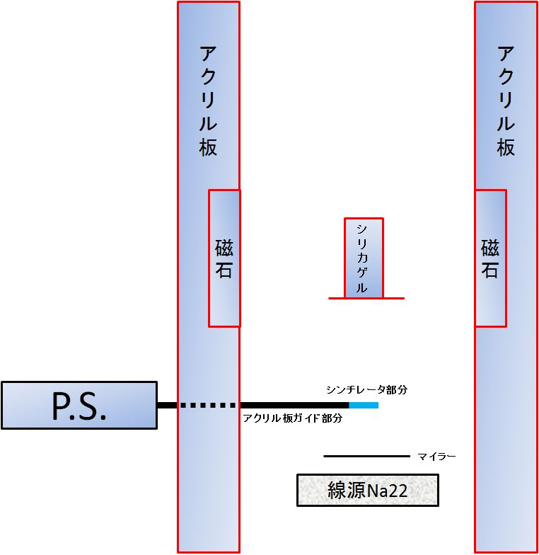
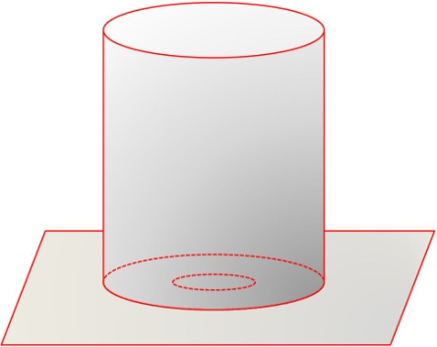
シリカ容器は真空チューブ(3/4inch)を用い、直接真空引きした。
下からβ線が透過するように窓(mylar)を作ってある。

Slide 10
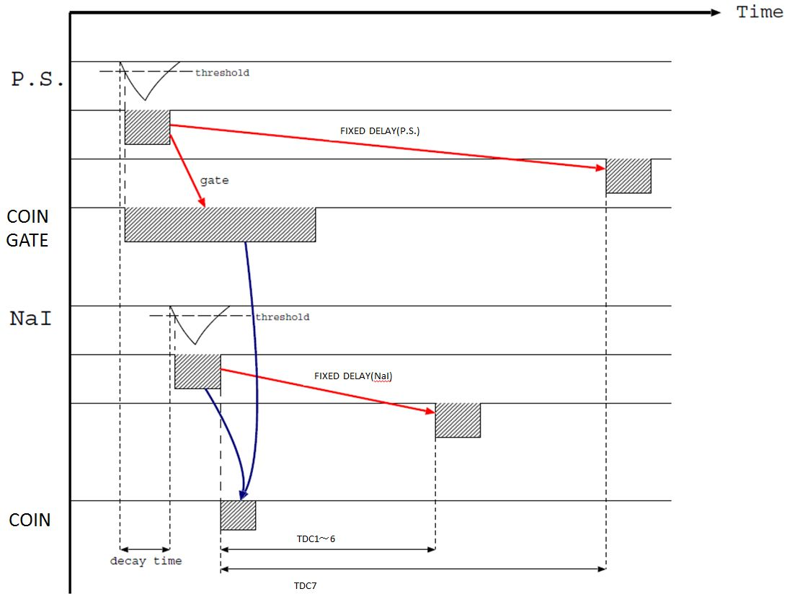
４．回路
O-Ps生成
NaI

Slide 11
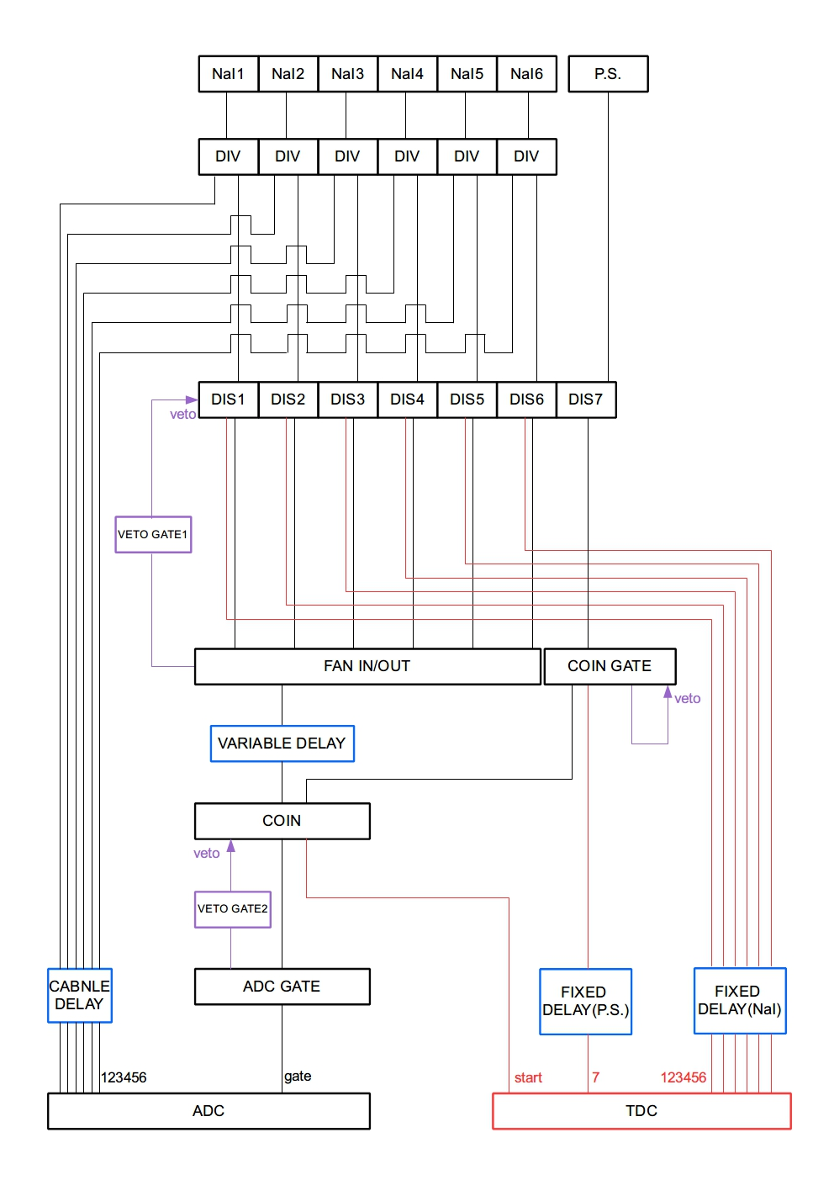
論理回路

Slide 12
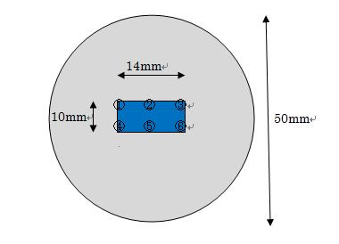
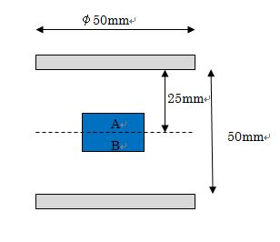
4.予備実験
磁場の測定
2012年度P2ではシリカパウダーを一辺20mm立方体の容器に入れたが、本実験では磁場の一様性を高めるために、
円柱容器(Φ3/4inch,高さ14mm)に変更した。
上図のA,B領域の①~⑥、計12点で磁場を測定した。
同じ条件で３回測定して、平均値を求めた。
磁場の大きさH=64.9±1.54mT

Slide 13
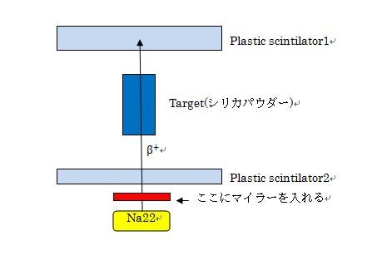
磁場の一様性を上げるためにtargetを小さく。
問題点
Count rate が減ってしまう
→時間をかけて測定すればよい
陽電子がtargetを通過してしまう
→減速材を用いる
マイラー数 | カウント数(10min.あたり)
0 | 292
1 | 158
2 | 150
3 | 159
減速材はmylar１枚と決めた

Slide 14
5.解析
Cutting
ピーク値のみ取り出す
オーバーフロー値
time resolution
2γ
2γdecayの場合、対角線上のNaIが反応する。
そこでNaIが二つ以上反応したものはCutした

Slide 15
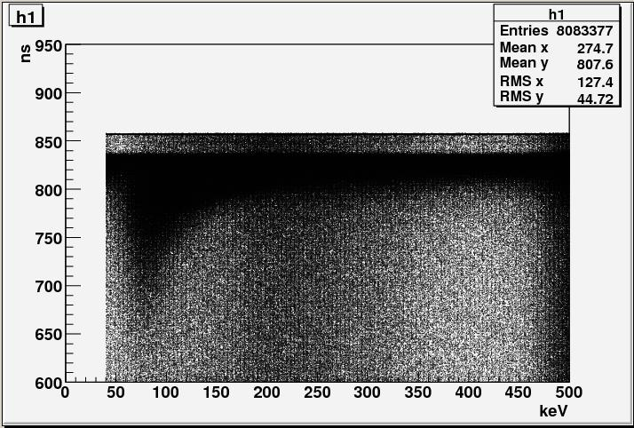
t-Q補正
NaIシンチは時間の応答が悪く、threshold を超えるのに時間がかかり、
その分タイムラグが生じるので補正する必要がある。
threshold
タイムラグはエネルギーの大きさに依存
Energy(NaI) × TDC const.
パルスの波形を三角形と近似して、エネルギー依存性を見てみる。

Slide 16
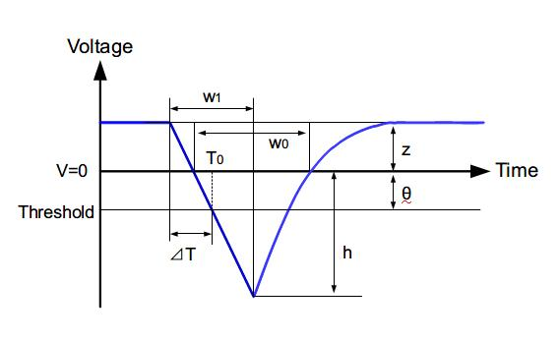
波形は三角形と近似
w1,w0はエネルギー依存しない
ΔT = a/(E+b)
E:ADCによって測定したエネルギー値
a,b:const.
profile
a=1245 ±37.5
b=48.62 ±1.8

Slide 17

6.結果
time(ns)
NaI1&NaI6
NaI2&NaI5
NaI3&NaI4
同位相であるので足し合わせる
得られたデータに対してfittingを行った

Slide 18
NaI1 & NaI6

Slide 19
NaI2 & NaI5

Slide 20
NaI3 & NaI4

Slide 21


測定値と理論値の比較
Fittingにより求めたΩを代入
磁場の大きさはH=64.9±1.54mT
HyperFineSplittingを測定
理論値:ΔHFS=203GHz
H=64.9mTの時、理論値Γ~0.007297

Slide 22
NaI pair | Γ(ns^-1) | Ω(ns^-1) | χ＾２/ndf
1&6 | 0.09683 ±0.001580 | 0.01323 ±0.0014 | 1.319
2&5 | 0.005305 ±0.004275 | 0.008591 ±0.001392 | 0.1376
3&4 | 0.01349 ±0.00201 | 0.01124 ±0.00187 | 1.091
ΩからHFSを算出
理論値Γ~0.007297
NaI pair | HFS(GHz)
1&6 | 245.9±14.4
2&5 | 301.5±43.4
3&4 | 230.4±34.4
理論値203GHzとは大幅に異なる

Slide 23
7.考察・改善点
HFSが大幅に理論値からずれた原因
↓
磁場の非一様性
磁場の相対誤差は5 ％程度であるので、
振動数は10 ％程度ぼやけてしまう
・磁石を大きくする
→γ線が磁石に当たってしまう(放出角度の制限)
例えば電磁石を用いる
→巨大な電磁石が必要になるので放熱や
電力供給の問題が出てくる。
超伝導磁石があればよい。

Slide 24
8.謝辞
市川さん、黄さん、仲村さん、林野さんには一年間
実験のご指導していただき感謝しております。
本当にありがとうございました。

Slide 25
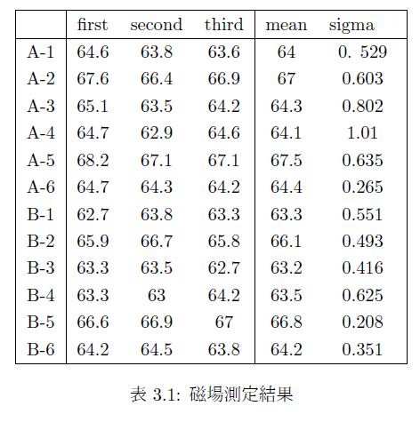

Slide 26
